Slide 1

Европейское руководство по валидации неформального и информального обучения
Арьен Дей, Старший специалист систем квалификации

Slide 2

Второе издание 2015 г.

Slide 3
Валидация
Подтверждение
Признание
Неформальное и спонтанное обучение
Обучение на протяжении всей жизни
Люди учатся везде и всегда
Терминология
Notes:
Варианты ответа –
Ответы –
–Да, для итогового оценивания профессионального образования и обучения (ПОО) 54,55% - 6
–Да, для итогового оценивания высшего образования 9,09% -1
–Да, для итогового оценивания обучения взрослых 18,18% -2
–Да, для признания неформального и спонтанного обучения 9,09% -1
–Нет, но планируется - 9,09% -1
–Нет, и не планируется - 0,00%-0
ВСЕГО11

Slide 4
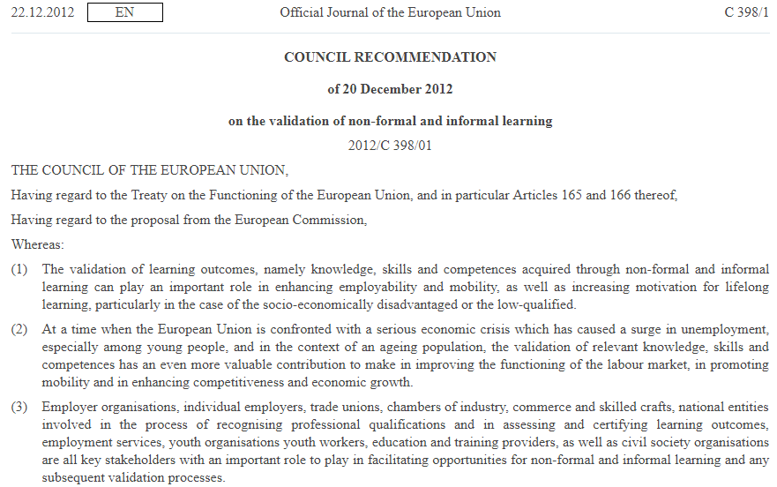
Рекомендации 2012 года по вопросам признания результатов неформального и спонтанного обучения Европейского Совета
внедрить соответствующие национальные механизмы до 2018 г., позволяющие оценивать и делать видимыми результаты обучения граждан, полученные на работе, дома, в свободное время и в ходе волонтерской деятельности.
создать более системный подход к процессу «валидации обучения», вне систем формального образования и профессионального обучения.

Slide 5
Цель руководства
Помогать заинтересованным сторонам при создании механизмов признания
Задача и цель данного руководства - разъяснить условия внедрения валидации, при этом особо выделяя важные решения, которые необходимо принимать заинтересованным сторонам на разных этапах такого процесса.
Notes:
Другое:
Нет стандартов оценивания и признания неформального и информального обучения
В Кыргызской Республике начата работа по независимой оценке. Часто это в рамках различных международных проектов. Функционирует 1-2 Центра независимой оценки квалификации. в г. Бишкек. Соответственно ими разработаны и разрабатываются свои и профстандарты и стандарты оценивания. Однако, Нормативный правовой акт по данной проблеме в республике еще не приняты.
Критерии аккредитации
В процессе подготовки к аккредитации Товарищество с ограниченной ответственностью "Сертификационный центр индустрии гостеприимства" при КТА и КАГиР были прописаны все документированные процедуры по Система менеджмента качества согласно требований ГОСТ ISO/IEC 17024 «Общие требования к органам, осуществляющим сертификацию персонала
Оценка подтверждения соответствия квалификации специалистов с высшим и средним (техническим и профессиональным), послесредним фармацевтическим образованием проводится в виде тестирования. Оценка практических навыков проводится экзаменационной комиссией по программам, утвержденным организацией по оценке. В состав экзаменационной комиссии привлекаются независимые эксперты, аккредитованные в соответствии с Правилами аккредитации в области здравоохранения

Slide 6
Четыре этапа валидации (1)
идентификация
определение результатов обучения, полученных в результате неформального и спонтанного обучения;
осознание своих предыдущих достижений
определение нестандартного характера обучения разнообразными методами и подходами
документальное оформление,
создание портфолио, которое, как правило, включает в себя резюме и историю трудовой деятельности, документы и/или иллюстративные материалы, подтверждающие профессиональную деятельность
Notes:
Ответы –
–Формулировка результатов обучения по всей квалификации 70,00% -7
–Критерии оценивания или результативности для всей квалификации 60,00% -6
–Формулировка результатов обучения для зачетных единиц / модулей 20,00% - 2
–Критерии оценивания или результативности для единиц оценивания / модулей 30,00%-3
–Методы оценивания 40,00% - 4
–Процедуры оценивания 70,00% -7
–Оценочная шкала 70,00% -7
–Процессы обеспечения качества в оценивании - 60,00% -6
–Апелляционные процедуры - 50,00% -5
Другая важная информация, а именно: 0,00% -0
Всего респондентов: 10

Slide 7
Четыре этапа валидации (2)
оценивание
Оценивание результатов обучения, которые сравниваются с конкретными критериями и/или стандартами
сертификация
Сертификация результатов оценивания в форме образовательного документа, аттестата, диплома, сертификата либо кредитов
Механизмы валидации должны базироваться на индивидуальных особенностях людей
Notes:
Ответы –
–Формулировка результатов обучения по всей квалификации 70,00% -7
–Критерии оценивания или результативности для всей квалификации 60,00% -6
–Формулировка результатов обучения для зачетных единиц / модулей 20,00% - 2
–Критерии оценивания или результативности для единиц оценивания / модулей 30,00%-3
–Методы оценивания 40,00% - 4
–Процедуры оценивания 70,00% -7
–Оценочная шкала 70,00% -7
–Процессы обеспечения качества в оценивании - 60,00% -6
–Апелляционные процедуры - 50,00% -5
Другая важная информация, а именно: 0,00% -0
Всего респондентов: 10

Slide 8
Разные контексты валидации
В образование и обучение
На предприятиях
Аудит навыков и рынок труда.
  Аудит навыков имеет своей целью определить и документально оформить результаты обучения.
  Часто используется самооценка.
В секторе волонтерской деятельности

Slide 9
Инструменты валидации
К ним относятся: тесты и экзамены, диалог или разговорные методы, декларативные методы, наблюдения, моделирование, физические или интеллектуальные доказательства результатов обучения
Для презентации доказательств инструментов валидации используют резюме и личные заявления о компетенциях, сообщения третьих лиц, портфолио.
Notes:
Экзамен (устный или письменный)
88,89%
8
–Анализ доказательств (сбор и документирование доказательств результатов обучения) -44,44% -4
–Декларативные методы (кандидаты объясняют и обосновывают) - 11,11% 1
–Наблюдение (на месте) 22,22% -2
–Аудит навыков (начиная с навыков кандидата, скорее чем со стандарта) 0,00% 0
–Симуляция -11,11% -1
–Доказательства с места работы 11,11% - 1
–Демонстрация навыков 44,44% -4
–Использование свидетелей 0,00% - 0
–Дискуссия / собеседование в свободной форме 11,11% - 1
–Структурированная дискуссия / собеседование 22,22% - 2
Другое (укажите) 11,11% 1
Решение ситуационных задач

Slide 10
БОЛЬШОЕ СПАСИБО
КӨП РАҚМЕТ
ЧОҢ РАХМАТ

